Slide 1


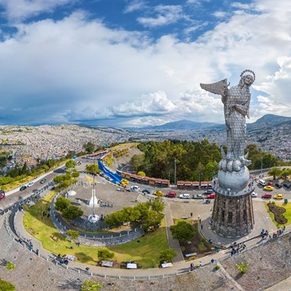
Administración Zona
Manuela Sáenz
Administración Zona Centro Manuela Sáenz

Slide 2

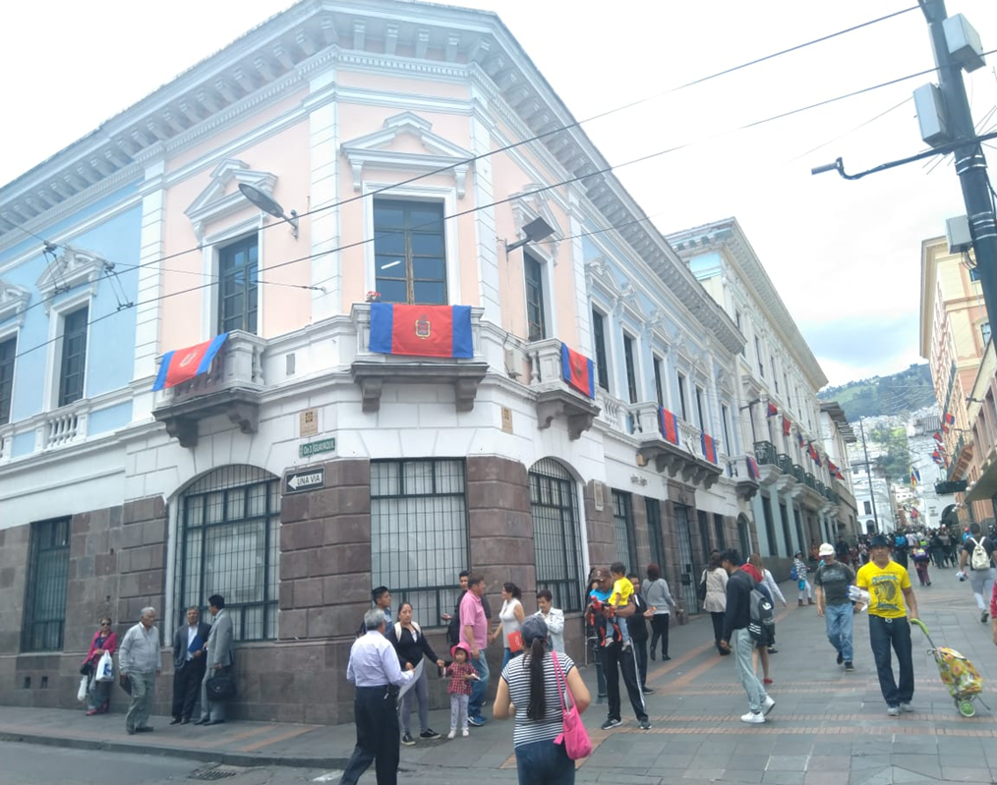
Administración Zonal
Manuela Sáenz
Está compuesta por 4976 hectáreas.
Sus límites más importantes son:
Norte: Av. Universitaria, Pérez Guerrero, Patria y Ladrón de Guevara.
Sur: Calles Los Libertadores, Ferusola, Necochea, María de la Torre, El Sena, Pedro Pinto Guzmán y la quebrada El Conejo.
Este: Parte de la Av. Simón Bolívar o Nueva Av. Oriental, sector Monjas- Puengasí
Oeste: Las Laderas del Pichincha

Slide 3
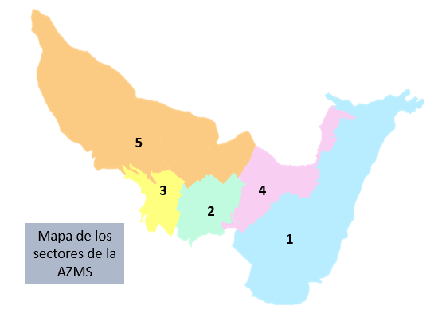
Introducción
En el territorio de la Zona Centro existen 142 barrios agrupados en 5 parroquias y 15 subsectores.
Sectores:
Sector 1: Puengasí
Sector 2: Centro Histórico
Sector 3: La Libertad
Sector 4: Itchimbía
Sector 5: San Juan

Slide 5

Ejecución Presupuestaria

Slide 6
Cuadro General de Ejecución de obras 2021
Proyecto: Presupuestos Participativos
%
SECTORES | # OBRAS EJECUTADAS | MONTO DE INVERSION | PORCENTAJE DE EJECUCION | BENEFICIARIOS (# PERSONAS)
PUENGASI | 10 | $ 382,213.17 | 72.28% | 5800
CENTRO HISTORICO | 2 | $ 65,040.00 | 100% | 38700
LA LIBERTAD | 6 | $ 250,584.56 | 65.18% | 3200
ITCHIMBIA | 7 | $ 288,320.00 | 82.18% | 15000
SAN JUAN | 5 | $ 113,032.00 | 40.72% | 67000
TOTAL | 30 | $ 1,099,189.73 | 68.41% | 37500
%
%
%

Slide 7
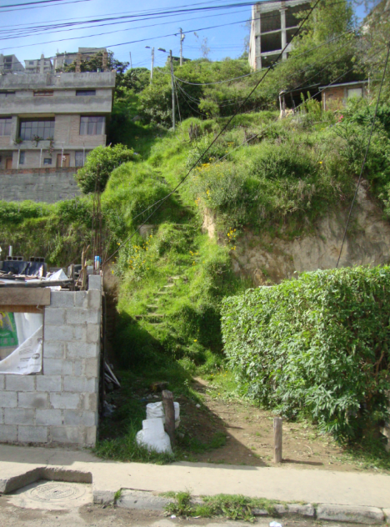
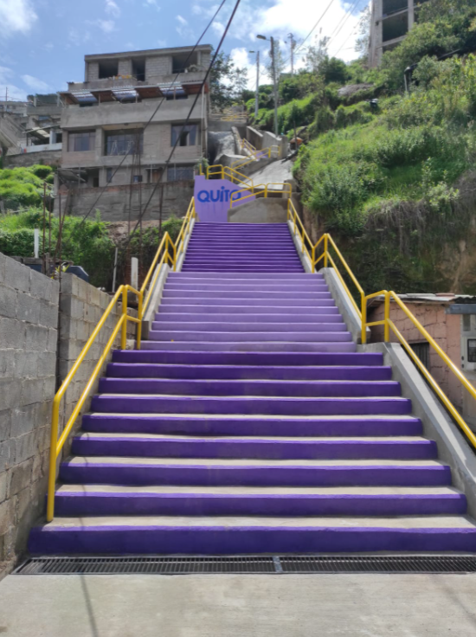
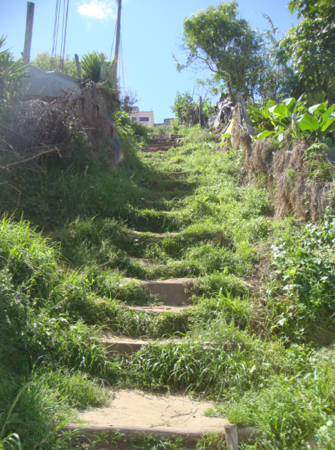
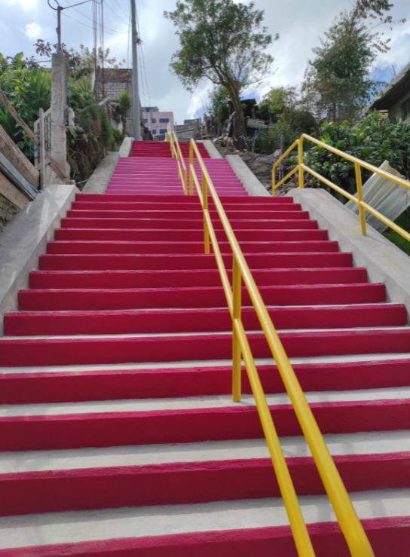
Fotografías antes y después
Puengasí
CONSTRUCCIÓN DE ESCALINATA CALLE E11, ENTRE LA LÍNEA FÉRREA Y CALLE JOSÉ ARELLANO PORTILLA, BARRIO SAN LUIS DE MONJAS, SECTOR MONJAS PUENGASI
CONSTRUCCIÓN DE ESCALINATA PASAJE 1, BARRIO BALCÓN QUITEÑO, SECTOR MONJAS PUENGASI

Slide 8
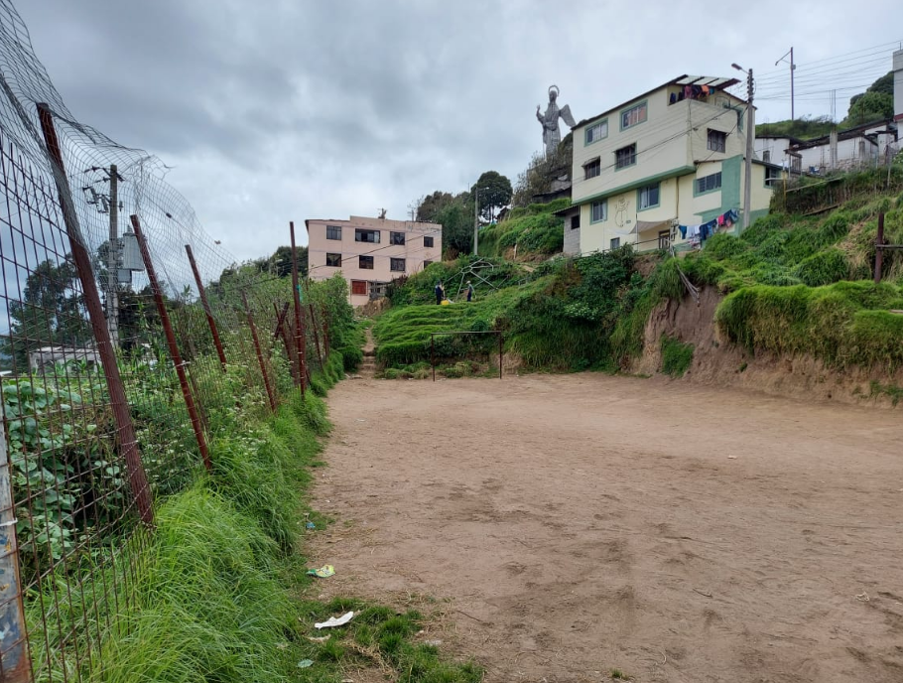
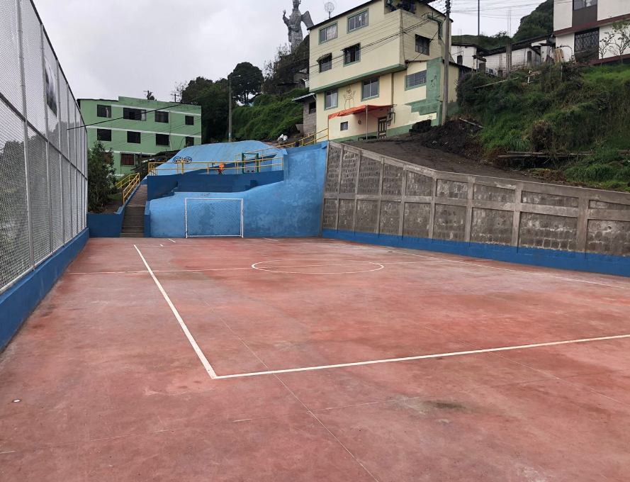
Fotografías antes y después
Centro Histórico
REHABILITACION DEL ESPACIO VERDE ENTRE BALAO Y PALESTINA, BARRIO EL PANECILLO, SECTOR CENTRO HISTORICO

Slide 9
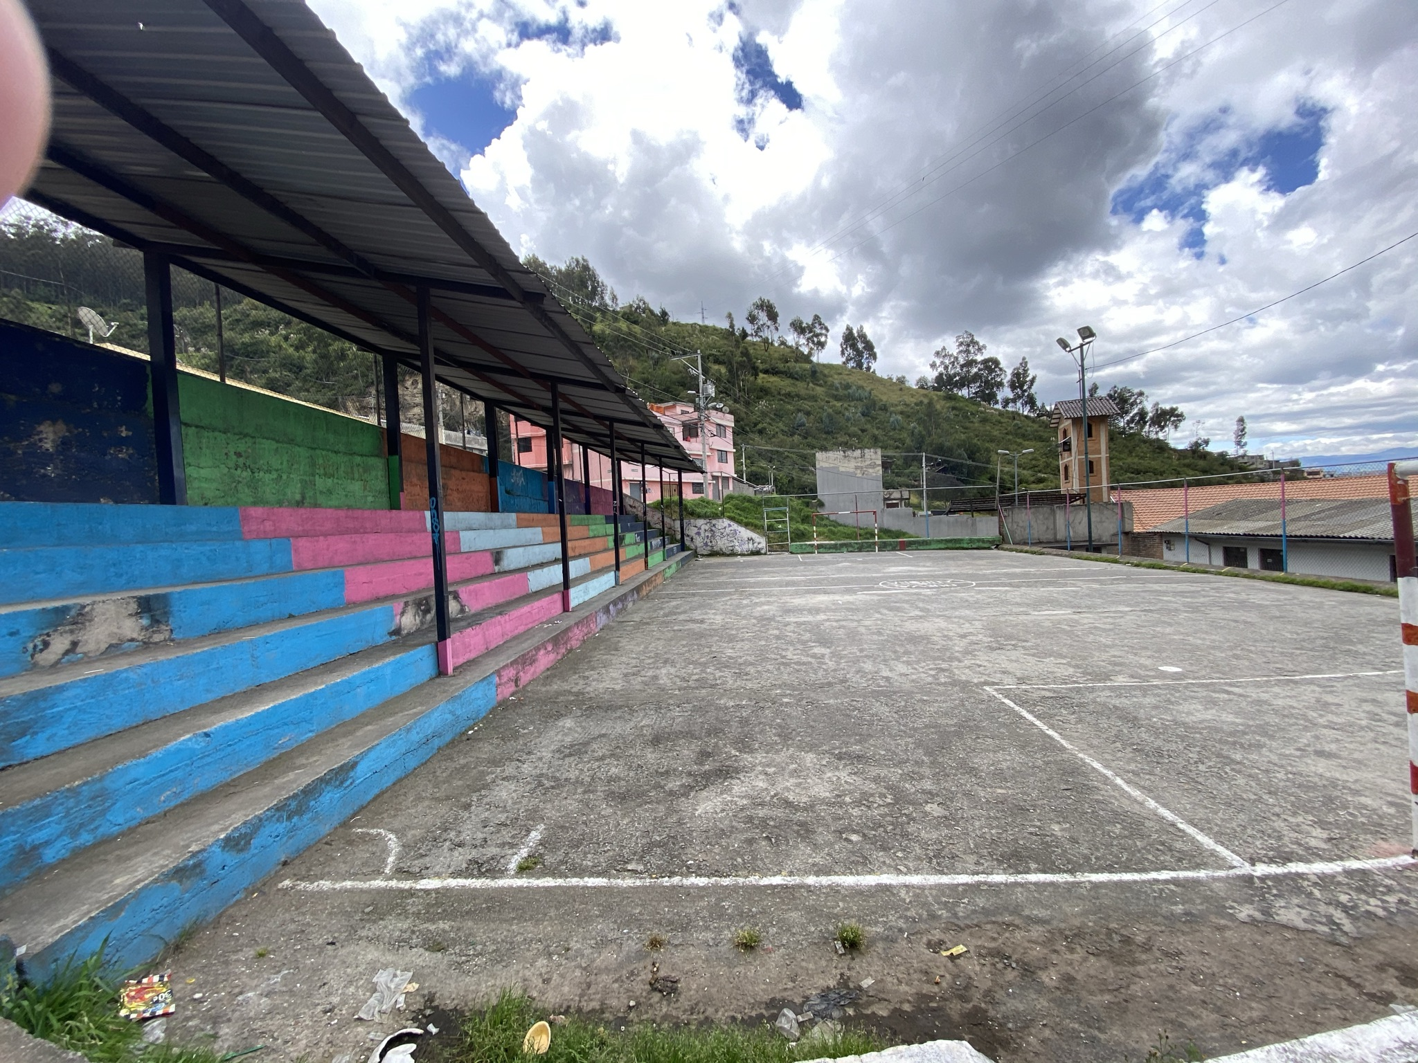
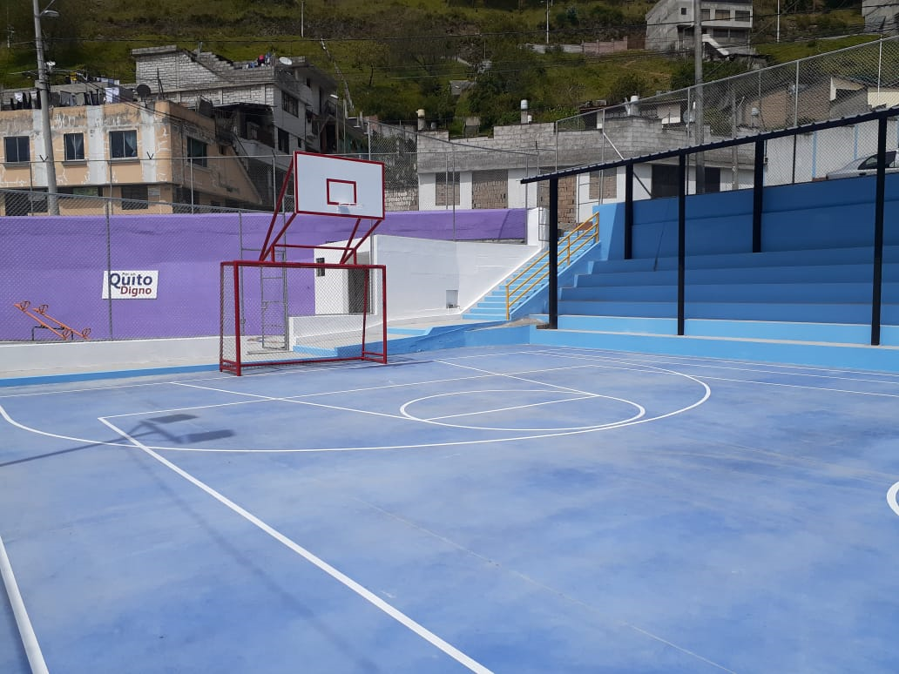
Fotografías antes y después
La Libertad
REHABILITACION ESPACIO PUBLICO PREDIO N° 196382, CANCHA Y PARQUE, CALLE RIO SILANCHI Y PITZARA, BARRIO NUEVA AURORA, SECTOR LA LIBERTAD

Slide 10
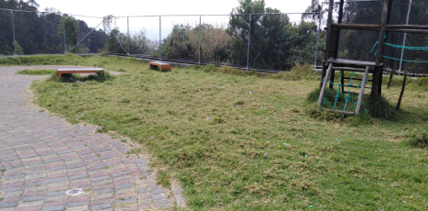
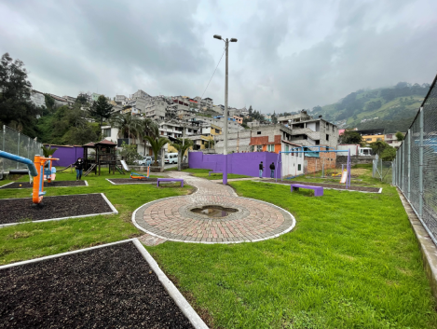
Fotografías antes y después
San Juan
IMPLEMENTACION DE JUEGOS INFANTILES E INCLUSIVOS, BARRIO EL ROSAL, SECTOR SAN JUAN

Slide 11
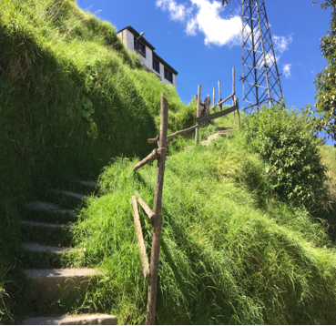
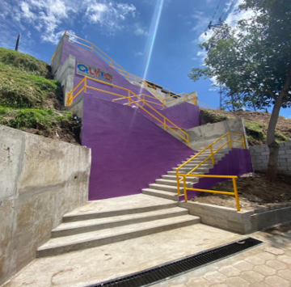
Fotografías antes y después
Itchimbía
CONSTRUCCIÓN ESCALINATA ENTRE LA CALLE NICOLÁS CORTEZ Y CALLE WAYCO, BARRIO LA VICENTINA , SECTOR ITCHIMBÍA.

Slide 12
Cuadro General de Ejecución de Obras 2021
Proyecto: Infraestructura Comunitaria
SECTORES | # OBRAS EJECUTADAS | MONTO DE INVERSION | PORCENTAJE DE EJECUCION
PUENGASI | 1 | $ 33,600.00 | 100%
LA LIBERTAD | 1 | $ 116,400.00 | 31.69%
ITCHIMBIA | 1 | $ 24,541.04 | 17.75%
TOTAL | 3 | $ 174,541.04 | 20.93%

Slide 13
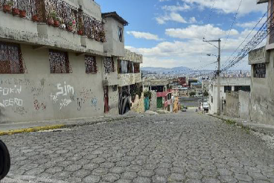
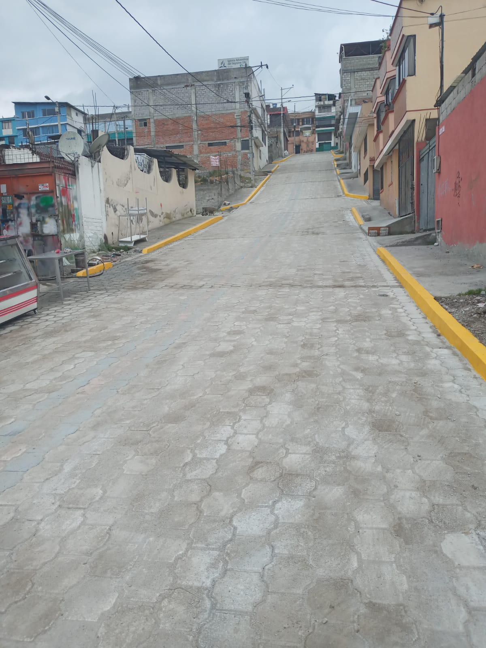
Fotografías antes y después
Puengasí
READOQUINADO CALLE E14A ENTRE AVENIDA SIMON BOLIVAR Y CALLE S3D, BARRIO COLINAS DE MONJAS, PARROQUIA PUENGASI

Slide 14
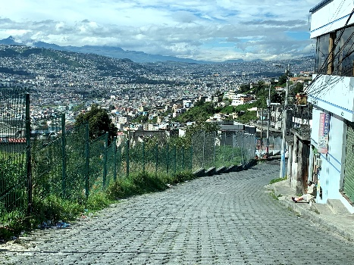
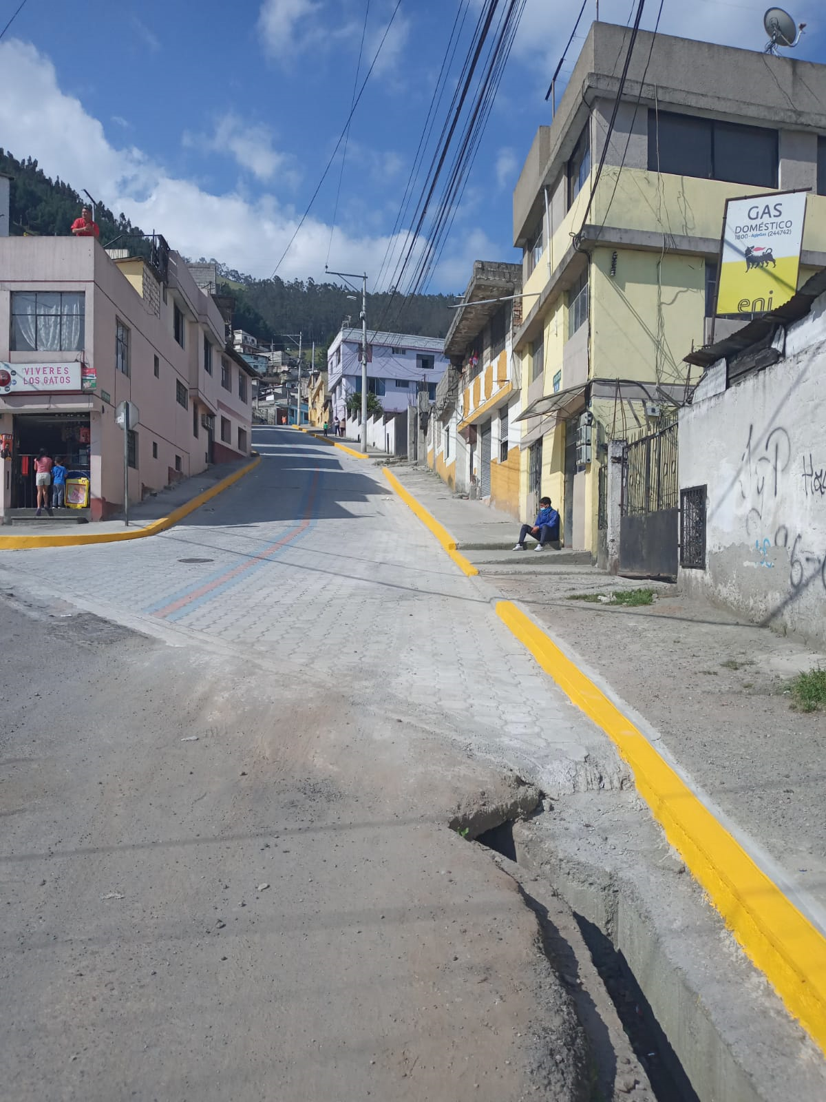
Fotografías antes y después
La Libertad
READOQUINADO CALLE RIO CINTO ENTRE MINDO Y AV. LIBERTADORES, BARRIO NUEVA AURORA, SECTOR LA LIBERTAD

Slide 15
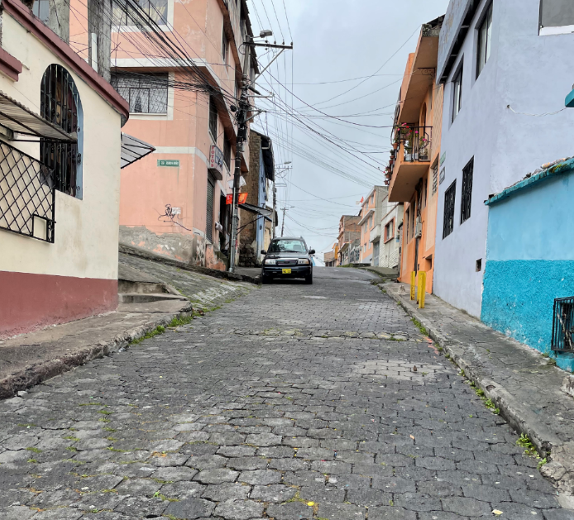
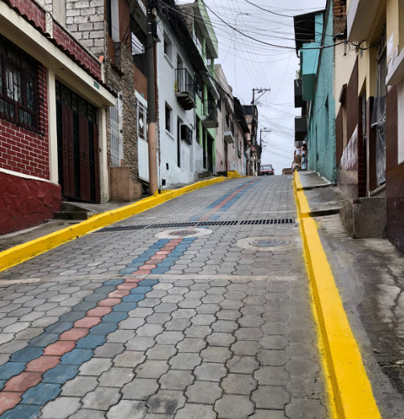
Fotografías antes y después
Itchimbía
READOQUINADO DE LA CALLE TROYA DESDE CALLE HUMBERTO FIERRO HASTA ESCALINATA S/N, BARRIO LA TOLA, SECTOR ITCHIMBIA

Slide 16

Unidad de Espacio Público

Slide 17
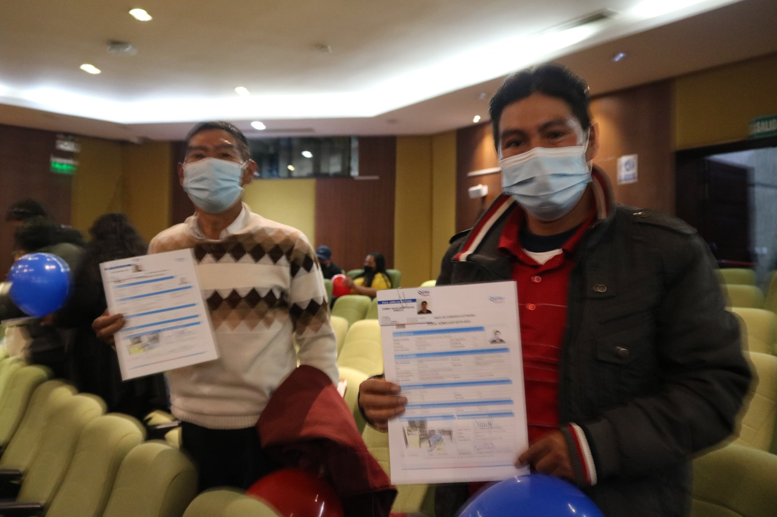
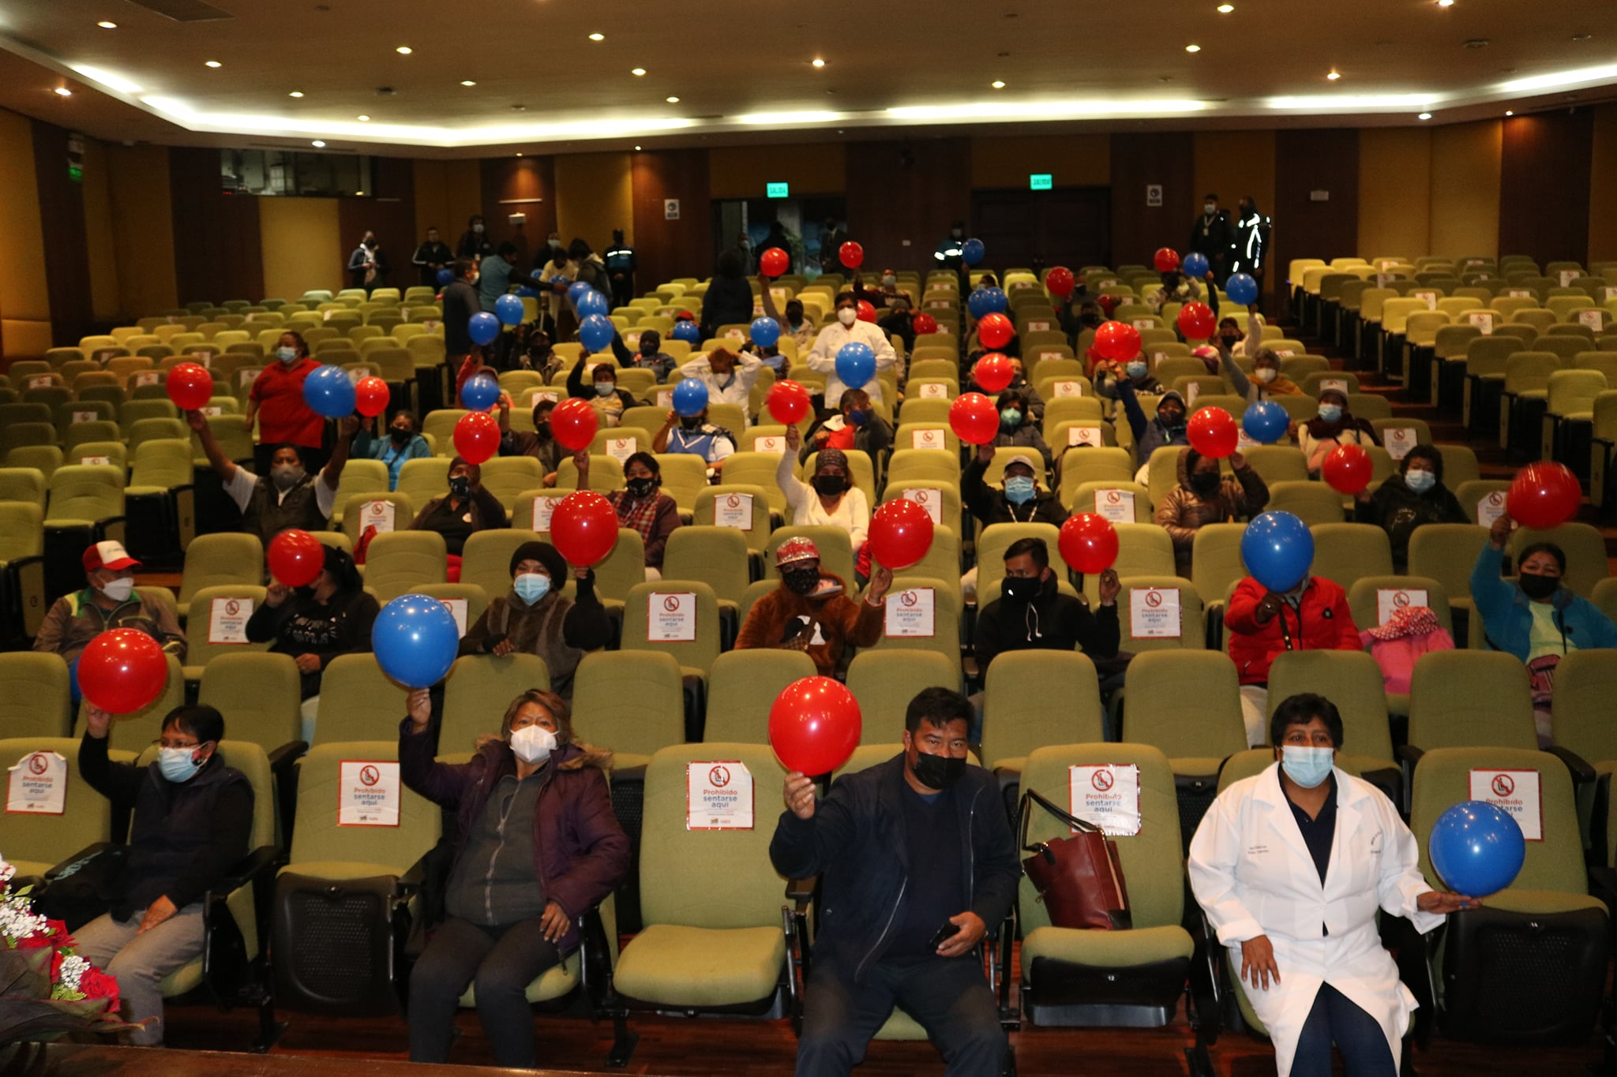
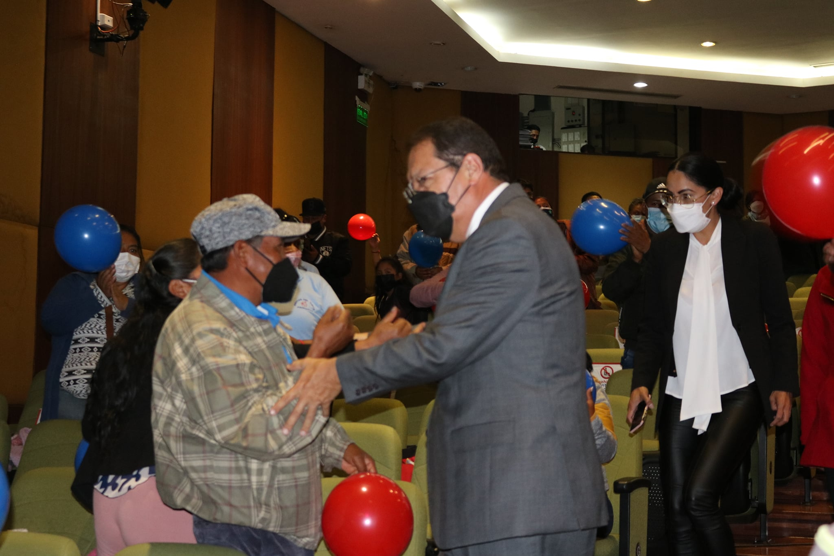
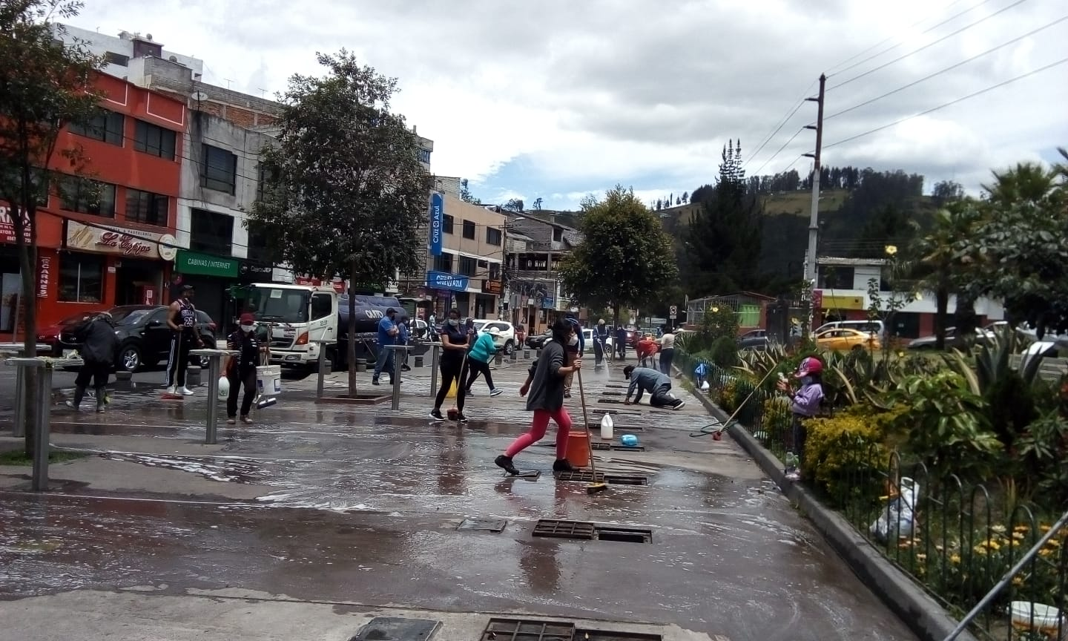
Unidad de Espacio Público
# de Trámite ingresados para solicitar permisos de Uso de Espacio Público | # de Trámites aprobados para entrega de PUCA |  | PUCAS Entregadas
626 | 546 |  | 546
# de Mingas organizadas para adecentar espacios públicos | # de comerciantes participantes |  | Lugares recuperados
10 | 290 |  | Varios puntos del Centro

Slide 18
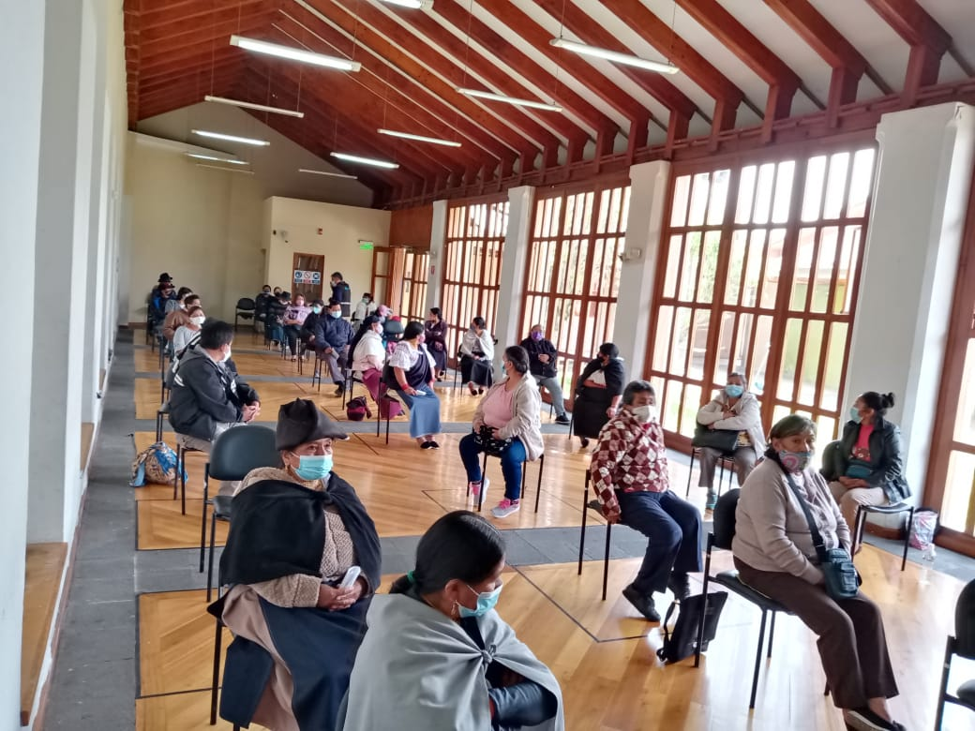
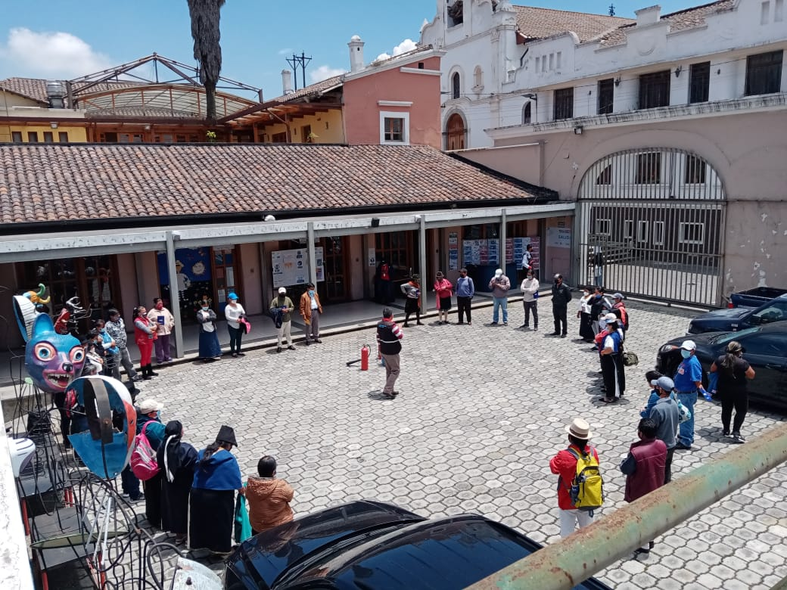
Unidad de Espacio Público
Capacitaciones | # de Comerciantes participantes de las capacitaciones |  | Fechas de las capacitaciones
“PROGRAMA DE SENSIBILIZACIÓN Y CAPACITACIÓN A COMERCIENTES AUTÓNOMOS 2021” | 500 |  | Del 30 de septiembre al 29 de octubre 2021
TEMAS:
Violencia de genero e intrafamiliar
Seguridad Ciudadana (drogas)
Uso y manejo de extintores y GLP
Manipulación de alimentos (incorporado al programa por parte de US)
Emprendimiento e Innovación, Servicio al cliente - Finanzas y Coaching - Microempresa (incorporado al programa en forma virtual)

Slide 19

Balcón de Servicios Ciudadanos

Slide 20
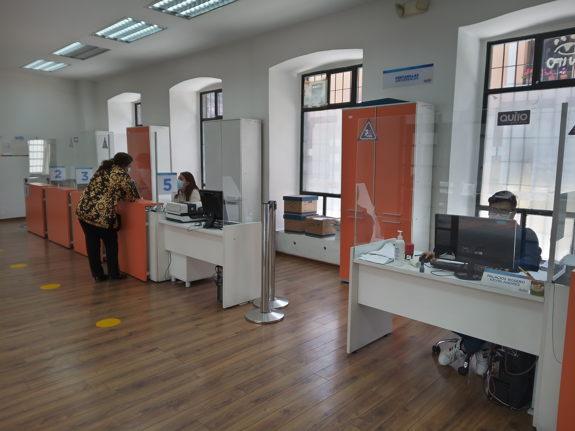
Mega Balcón de Servicios Ciudadanos
Número de Ventanillas | Público Atendido |  | LUAES Entregadas
13 | 12.251 |  | 9.736
El Mega Balcón de Servicios Manuela Sáenz es considerado como la matriz de los balcones de atención al usuario, por su ubicación estratégica y su cercanía con la Alcaldía y el resto de dependencias municipales.
Es uno de los más altos en relación a otros puntos de atención.
Tiene relación directa con la tramitología municipal y el usuario interno y externo.

Slide 21
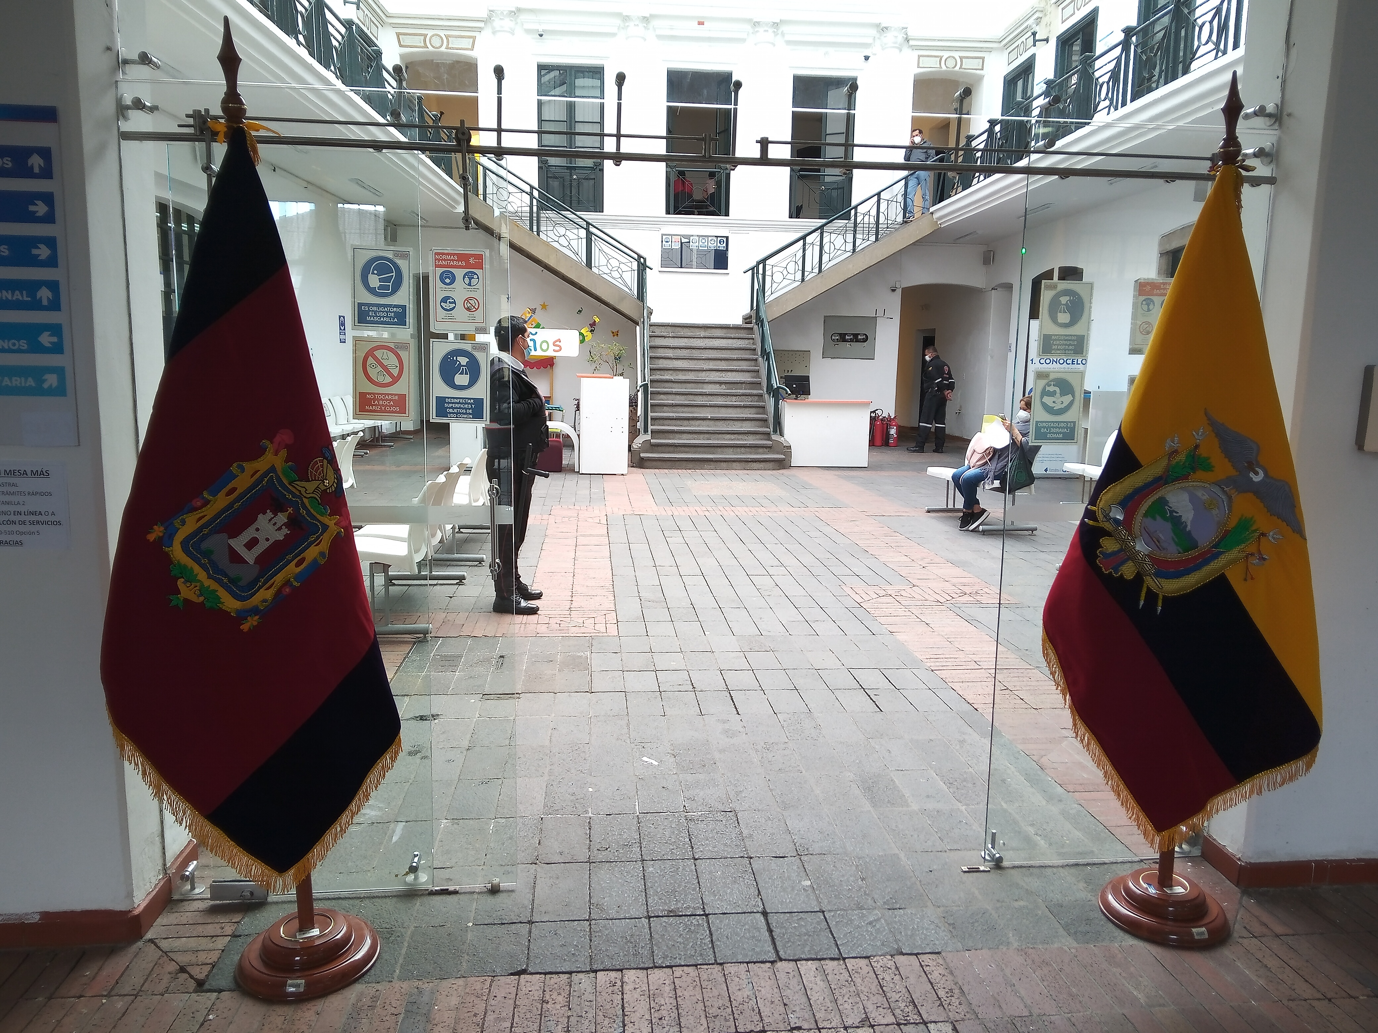
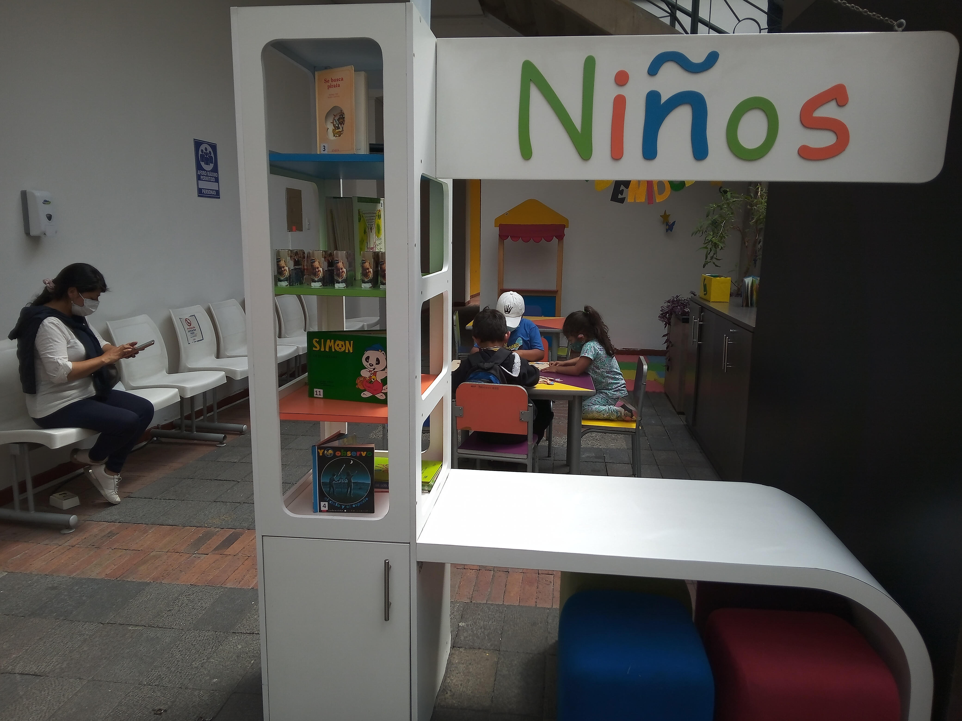
Mega Balcón de Servicios Ciudadanos
VENTANILLAS:
Apertura, Actualización y Cierre de Patente Municipal
Reclamos Administrativos, Patente, Impuesto Predial, Transferencias de Dominio
Ingresos de Documentos
Gestión Urbana (licencias de construcción)
Telepeaje Túnel Guayasamín
Agencia Metropolitana de Tránsito
Agencia Metropolitana de Control
EPMMOP
Catastro (Atención y Solución Rápida)
Transferencia de Dominio
Quito Turismo

Slide 22

Fortalecimiento del Sistema de Participación Ciudadana (actividades )

Slide 23

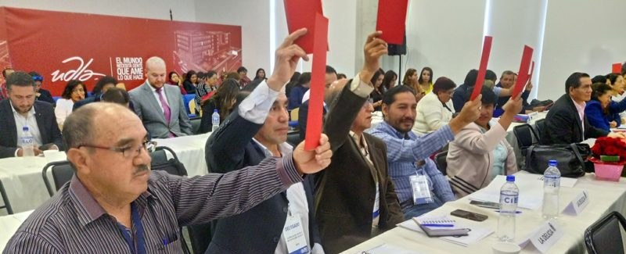
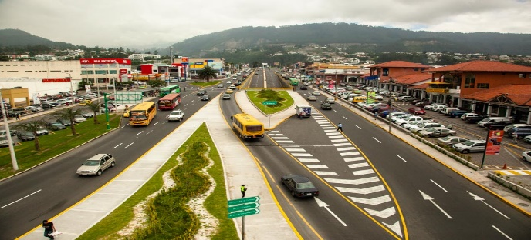
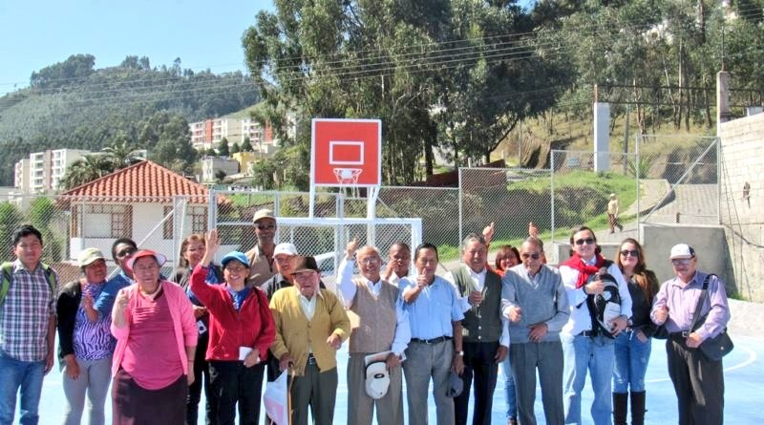
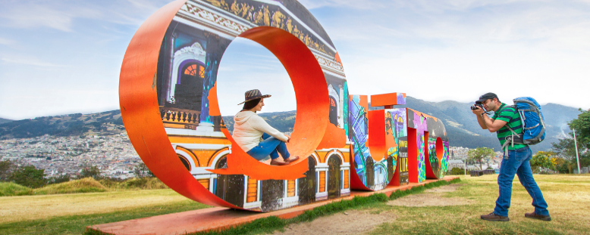
Ejecución 2021 Sistema Metropolitano de Participación Ciudadana
Fortalecimiento del Sistema de Participación Ciudadana (actividades )
DIRECCIÓN DE GESTIÓN PARTICIPATIVA
UNIDAD DE GESTIÓN PARTICIPATIVA
DIRECCIÓN DE GESTIÓN PARTICIPATIVA

Slide 24
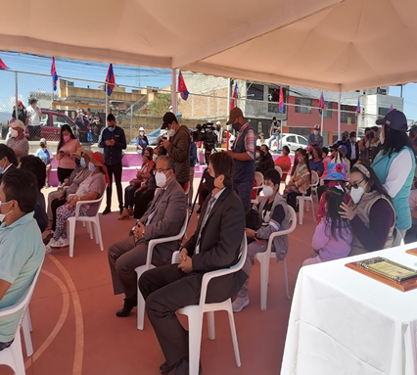
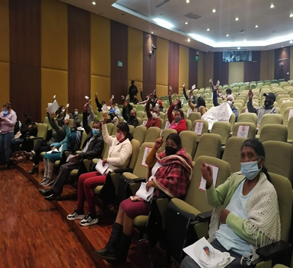
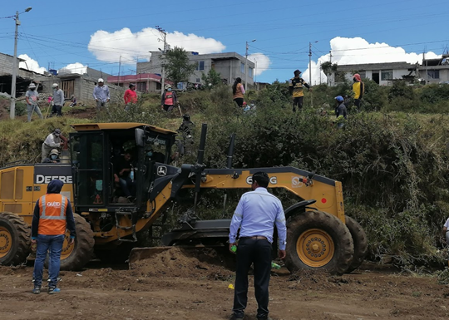
Unidad de Gestión Participativa
Fomentar el cumplimiento del ejercicio activo y permanente de los derechos de participación ciudadana y el fortalecimiento de las habilidades y destrezas del voluntariado juvenil.
Actividades
1 Asamblea Zonal
Ciudadanía beneficiada : 115
50 Socializaciones del Código Municipal Libro 1.3 Título II. Ciudadanía beneficiada : 1000
130 Mingas de Recuperación de Espacio Público Ciudadanía beneficiada : 2000
1 Escuela de Formación Ciudadana Implementada
Ciudadanía beneficiada : 45
5 Audiencias Públicas
Ciudadanía beneficiada : 47
Conformación de espacios del Sistema de Participación ciudadana.
Ciudadanía beneficiada : 1.623

Slide 25
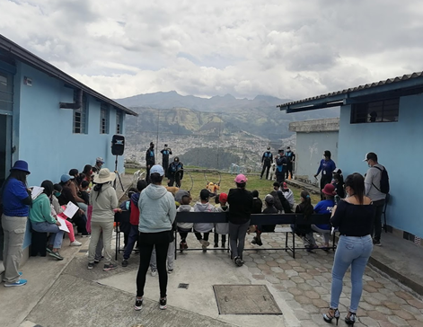
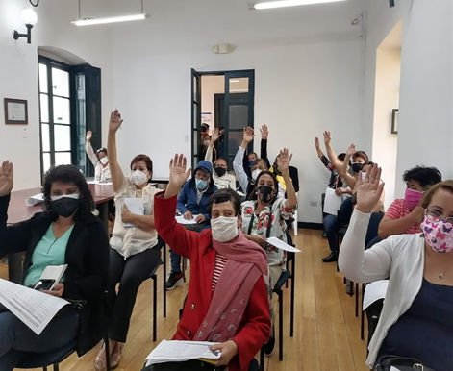
Unidad de Gestión Participativa
Ejecución 2021
3 Proyectos Sociales aprobados en presupuestos participativos, con 1436 ciudadanos beneficiados
104 Asambleas Parroquiales o Cabildos- Sub sectoriales, con 250 ciudadanos beneficiados
5 Asambleas de Presupuesto Participativo, con 195 asistentes

Slide 26
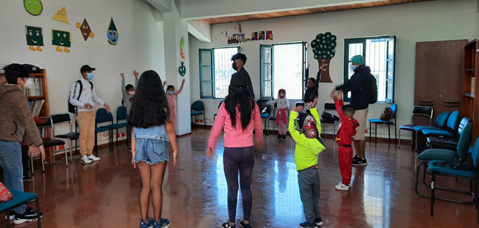
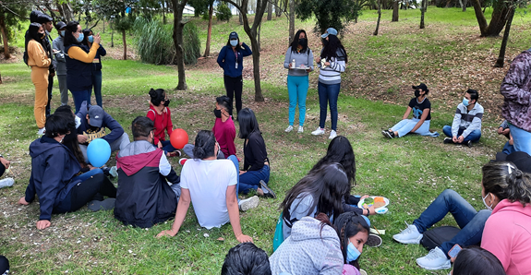
Voluntariado Quito Acción y
Colonias Vacacionales Ejecución 2021
13 Colonias Vacacionales virtuales y semi presenciales
1200 Niñas y niños beneficiados
160 Voluntarios Involucrados
1360 Beneficiados con colonias vacacionales
160 Jóvenes capacitados y sensibilizados en temáticas que fortalecieron su participación ciudadana en favor de sus comunidades
12 Talleres impartidos
5 Espacios públicos intervenidos con Arte Urbano
8 Talleres de Arte y Dibujo, impartidos a jóvenes para potencializar habilidades y destrezas

Slide 27
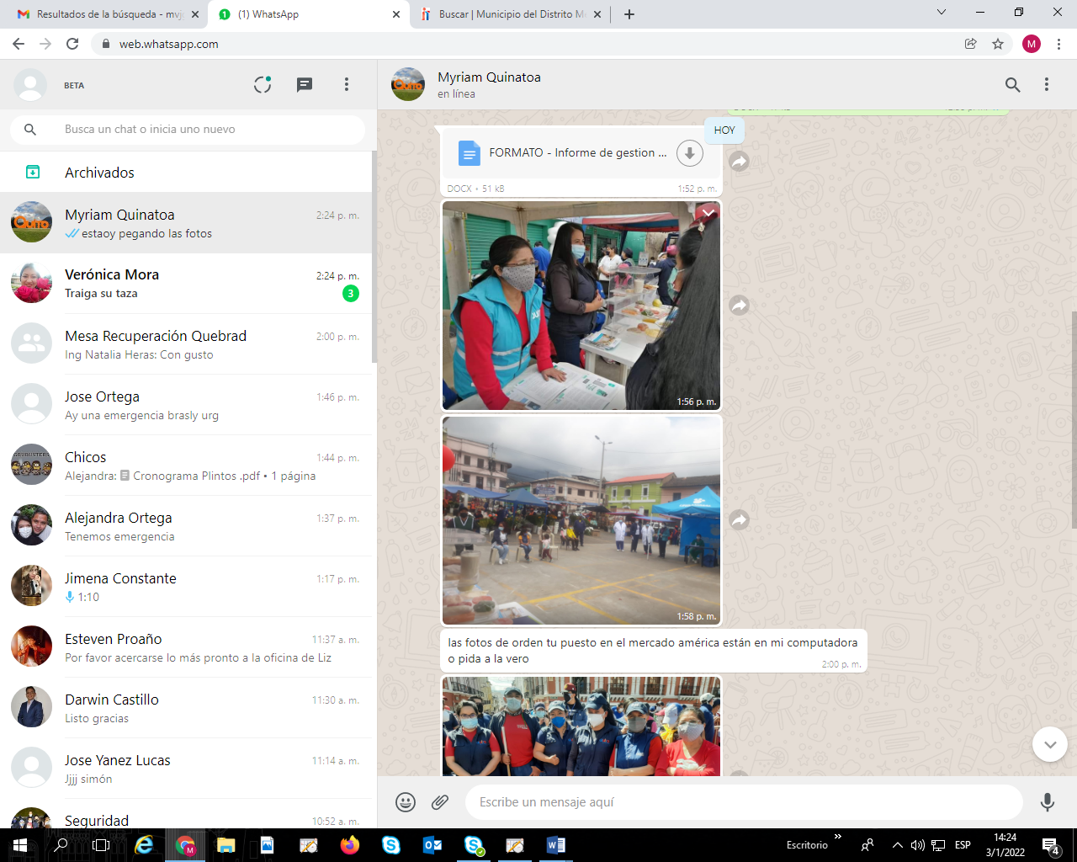
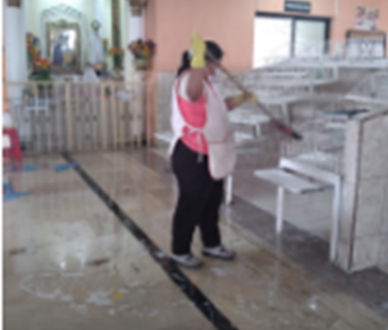
Unidad de Ambiente
PROGRAMA: CORRESPONSABILIDAD CIUDADANA
PROYECTO: Sensibilización y reconocimiento a la aplicación de buenas prácticas ambientales en el AZCMS:
QUEBRADA EL TEJAR: 229 participantes
MERCADO AMERICA: 550 participantes
ESTABLECIMIENTOS COMERCIALES: 427 participantes.
TOTAL BENEFICIARIOS: 1,206 beneficiarios

Slide 28
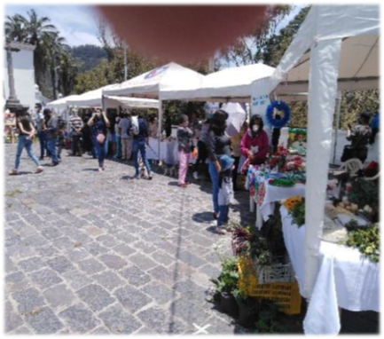
Agencia de Desarrollo Local
Proyecto | Inversión |  | Beneficiarios
FOMENTO PRODUCTIVO TERRITORIAL | $6 400 |  | 1039
10 talleres de capacitación virtual y presencial de producción de hortalizas y vegetales orgánicos.
34 Unidades productivas a las que se realizó seguimiento y asesoramiento
11 Ferias de emprendimientos artesanales, gastronómicas y de dulces patrimoniales
10 Talleres de capacitación virtual de calidad, envolturas, marca y promoción de redes sociales

Slide 29
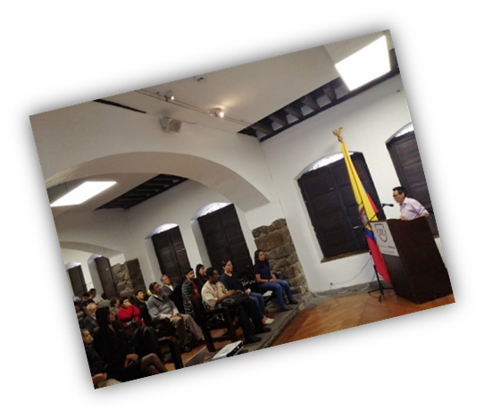
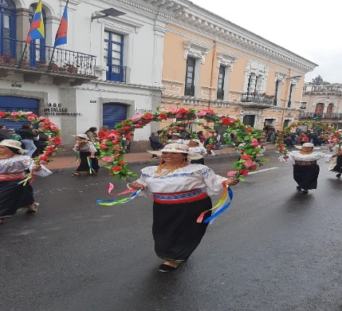
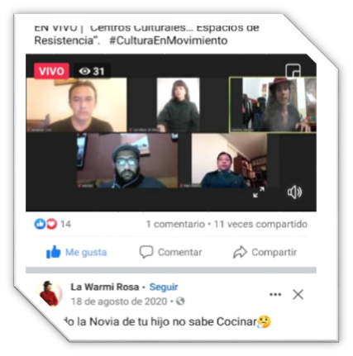
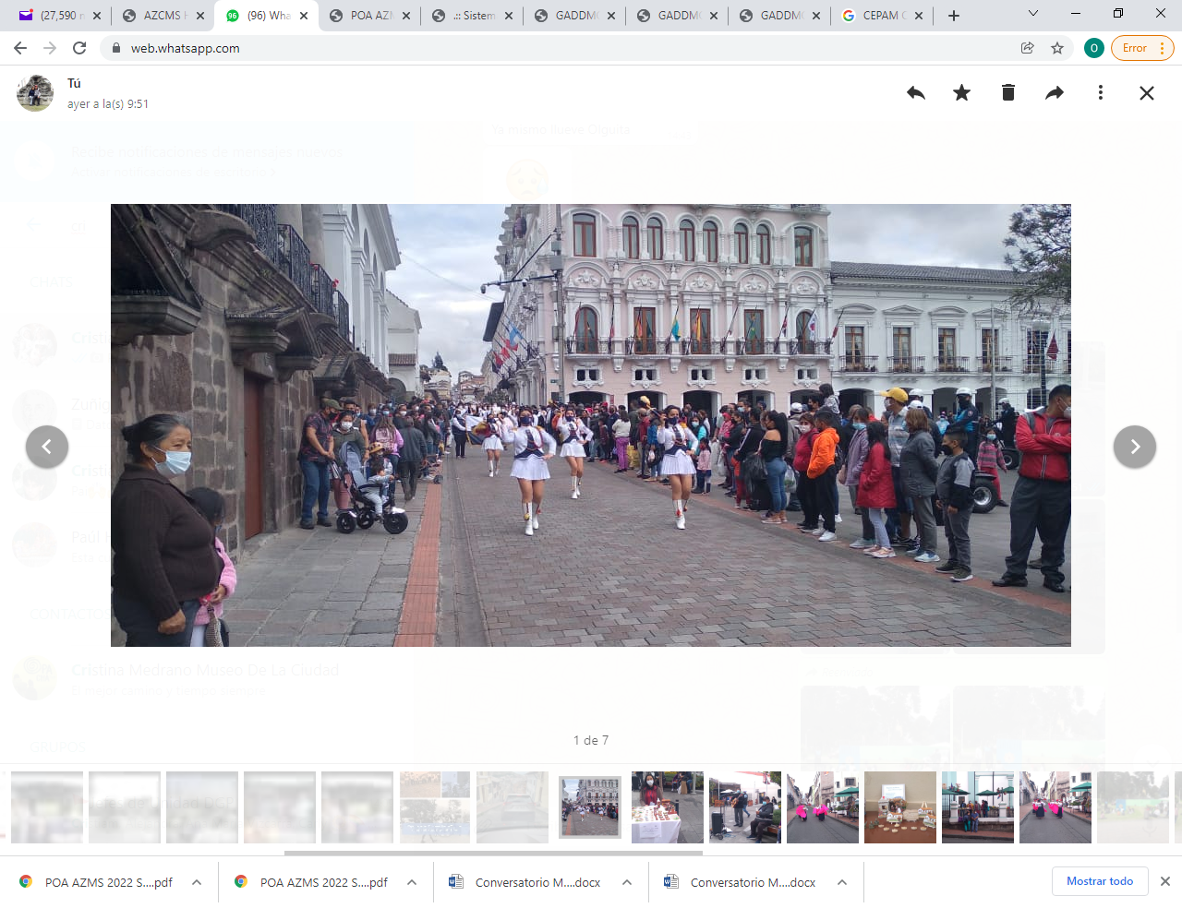
Arte, Cultura y Patrimonio
Proyecto | Inversión |  | Beneficiarios
AGENDA CULTURAL METROPOLITANA | Auto gestión |  | 6000
5 Conversatorios vía zoom con diversas temáticas
El Carnaval
Día de la Mujer
Día Internacional de la Danza.
Espacios Públicos
Centros Culturales
4 agendas de reactivación de espacios públicos
30 eventos realizados por: Agosto Mes de las Artes; Fiestas de Quito y celebraciones barriales
2 Encuentros Culturales:
Encuentro Intercultural de Gastronomía Patrimonial
Encuentro de Artes Plástico

Slide 30
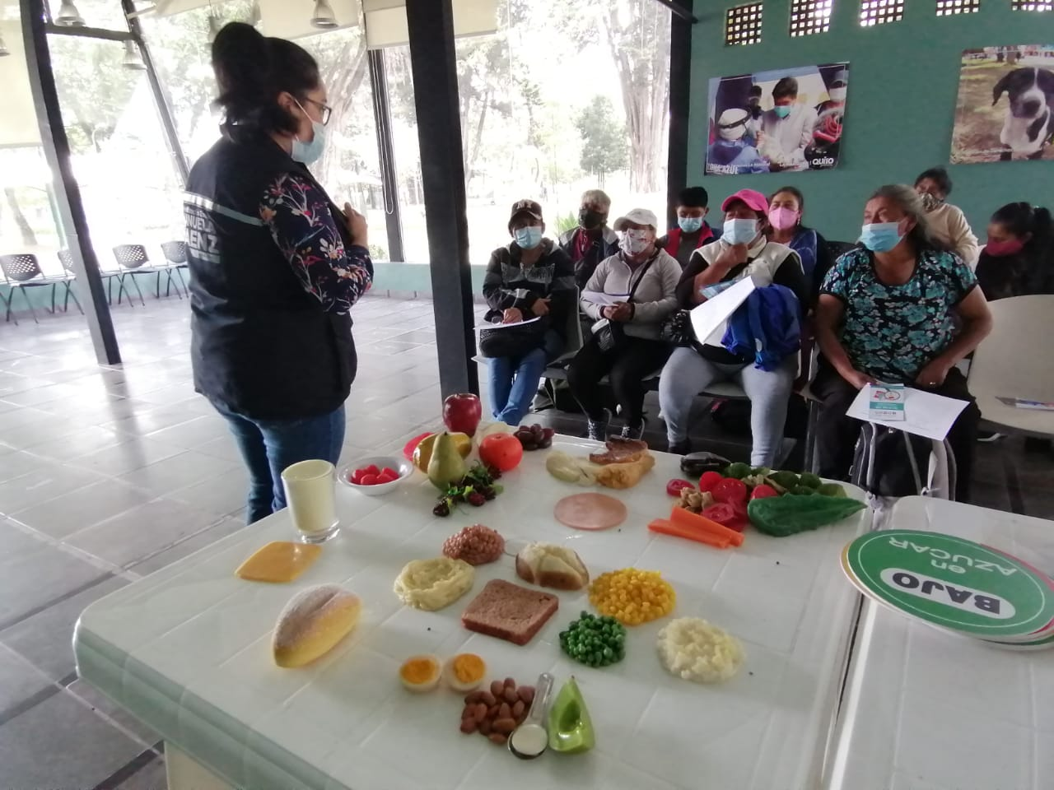
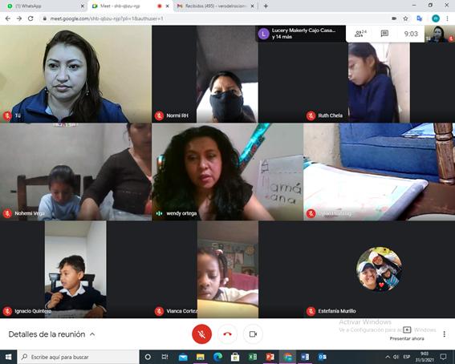

Unidad de Salud
Ejecución | Inversión |  | Beneficiarios
100 % | $15 048 |  | 3 000
PROYECTO: SALUD AL DÍA
Lograr que 3000 personas (comunidad educativa y familias) participen en acciones de promoción y sensibilización en nutrición y alimentación saludable por ciclos de vida

Slide 31



Unidad de Salud
Ejecución | Beneficiarios
100% | 2 193
PROYECTO:
INOCUIDAD ALIMENTARIA
Lograr que 2 193 personas participen en acciones de inocuidad alimentaria, promoción de nutrición y alimentación saludable por ciclos de vida

Slide 32



Unidad de Salud
Ejecución | Beneficiarios
69,59% | 824
PROYECTO:
TOMA DE MUESTRAS DE ALIMENTOS
Lograr 1 184 muestras de alimentos sean recolectadas y entregadas en el laboratorio de alimentos para análisis microbiológico - AZCENTRO

Slide 33



Unidad de Salud
Ejecución | Beneficiarios
100% | 205
PROYECTO:
PROMOCIÓN DE LA SALUD MENTAL, SEXUAL Y REPRODUCTIVA
Lograr que 3000 personas (comunidad educativa y familias) participen en acciones de promoción y sensibilización en nutrición y alimentación saludable por ciclos de vida.

Slide 34




Unidad de Salud
Ejecución | Beneficiarios
100% | 1 750
PROYECTO:
FAUNA URBANA
Concientizar a 1750 personas en convivencia responsable con la fauna urbana en el DMQ.

Slide 35

Unidad de Seguridad
Proyecto | Inversión |  | Resultados
ATENCIÓN DE EMERGENCIAS EN EL DMQ | $ 30.000 |  | 71,81%
Identificar y prevenir el impacto negativo provocado por eventos peligrosos de origen natural o antrópico con el objetivo de proteger de forma eficaz y eficiente a los habitantes de la Zona Manuela Sáenz, su infraestructura y bienes. Promover la participación ciudadana en temas de gestión de riesgos, fortaleciendo capacidades encaminadas a la minimización y prevención de eventos adversos. |  |  | 94 visitas y patrullajes en sitios de riesgo. 28 mingas de previsión de desastres ejecutadas. 1 activación de albergue temporal. 12 inspecciones para el inventario de bienes 109 emergencias de origen natural y antrópico atendidas. Instalación de PMU debido al plan de recuperación del Centro Histórico en el hall de Alcaldía y Secretaria de Seguridad en total 70 participaciones.

Slide 36

Unidad de Seguridad
Proyecto | Inversión |  | Resultados
PREVENCION SITUACIONAL Y CONVIVENCIA PACIFICA | $ 5 500 |  | 100% de ejecución en las acciones planificadas
Construir una cultura de Participación activa y organizada de la ciudadanía en los planes comunitarios de seguridad, prevención de riesgos, de violencia, autoprotección frente a eventos adversos; promoción y garantía de los derechos ciudadanos, con apropiación del espacio público para la convivencia ciudadana en el territorio de la administración zonal. |  |  | 4 reuniones del Consejo Zonal de Seguridad Ciudadana. 6 simulacros comunitarios anti delincuenciales con usos de sistemas de alarmas comunitarias 81 mesas de coordinación interinstitucionales 31 eventos de seguridad y convivencia ciudadana en barrios. 6 diagnósticos en barrios con mayor índice de inseguridad

Slide 37

Unidad de Seguridad
Proyecto | Inversión |  | Resultados
626 | 546 |  | 546
PREVENCION SITUACIONAL Y CONVIVENCIA PACIFICA | $ 5 500 |  | 100% de ejecución, en las acciones planificadas para los espacios públicos
Contribuye a fortalecer la calidad de vida de la población mediante el adecentamiento de espacios públicos identificados con factores de inseguridad social, a través de propuestas, diseño y planificación participativa. |  |  | 50 mingas de adecentamiento físico e intervenciones ejecutadas con la comunidad, Secretaria de Seguridad y Policía Nacional. 4 espacios entregados con iluminación. Socialización, mantenimiento y activación de 18 sistemas de alarmas comunitarias 291 operativos interinstitucionales, realizados

Slide 38




Casa Somos Quito
Número de talleres | Beneficiarios
1078 | 30.110
Las Casas Somos Quito, ofrecen servicios de fortalecimiento de capacidades de la ciudadanía, buen uso del tiempo libre y construcción de memoria e identidad cultural, fomentando la práctica de la solidaridad, el respeto, la creatividad, la convivencia y el cuidado mutuo de las familias y las comunidades del DMQ.
La Administración Zonal Manuela Sáenz presta servicios Casa Somos en:
Guápulo
La Tola
San Blas
Toctiuco
San Diego
San Marcos
San José de Monjas
Puengasí

Slide 39


Casa Somos Quito
Una caravana por el Día del Niño
Feria de Emprendimiento Somos Quito AZMS
Proceso de vacunación en Casa Somos San Marcos.
Proyecto Manuelas Emprendedoras en San Marcos con el Museo Manuela Sáenz.
Concurso de Dibujo “Yo cuido al Centro Histórico”.
Primer Encuentro Internacional de Danza
Coordinación de temas de Balcón de Servicios Ciudadanos
Concurso de Balcones por Fiestas de Quito

Slide 40

Promoción y protección de Derechos

Slide 41

Unidad de Inclusión Social
PROMOCIÓN DE DERECHOS DE GRUPOS DE ATENCIÓN PRIORITARIA Y EN SITUACIÓN DE VULNERABILIDAD
Porcentaje de Ejecución | Inversión |  | Beneficiarios
6.26 % | $ 12.750,00 |  | 1 985
59 Talleres de capacitación sobre: Prevención en Violencia de género, Promoción de los derechos de niños niñas y adolescentes, Aprendizaje Intercultural, Rueda de la vida, Primeros Auxilios Psicológicos, Violencia de Género y Buen trato y Necesidades de GAPS, Liderazgo y Coaching para Mujeres, Lenguaje de Señas, Lenguaje Braile y Plan de Vida para los Pueblos y Nacionalidades Indígenas, dirigidos a la comunidad en general y a los grupos de atención prioritaria.

Slide 42



PROMOCIÓN DE DERECHOS DE GRUPOS DE ATENCIÓN PRIORITARIA Y EN SITUACIÓN DE VULNERABILIDAD
Unidad de Inclusión Social
Promoción, participación y realización de eventos de promoción y reivindicación de derechos como:
- Colocación de la Chakana en la SIS
- Día del Niño, prevención del trabajo infantil y promoción de los derechos
- Ceremonia Ancestral por el Inti Raymi en el barrio La Loma Grande
- Derechos de los pueblos y nacionalidades indígenas en el Parque Cuscungo
Entrega de mensajes alusivos al Día Internacional de la No Violencia contra la Mujer en el evento Encuentro por la Salud y la Prevención en la Plaza Benítez y Valencia.
25 de Noviembre, Día Internacional de Lucha Contra La Violencia a La Mujer.
Pintura sobre el tema de violencia en la escalinata Padre Almeida, sector La Marín.
Sensibilización y promoción de los derechos de las mujeres.
Evento Artístico Cultural de Casa Somos en el Museo de la Ciudad.

Slide 43

GRACIAS

Slide 44


